Slide 1
পরিচিতি
শিক্ষক পরিচিতি
সাইদুল ইসলাম ,
সহকারী শিক্ষক ,
আজিম মেমোরিয়াল উচ্চ বিদ্যালয় ,গোসাই জোয়াইর , টাঙ্গাইল সদর , টাঙ্গাইল । walid789hasan @gmail. Com
পাঠ পরিচিতি
শ্রেনিঃ নবম/দশম
অধ্যায়ঃ ৩
পাঠঃ১

Slide 2
স্বাগতম

Slide 3
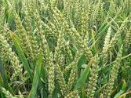
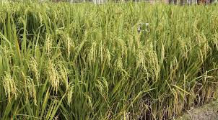
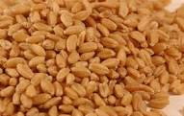
বিরুপ আবহাওয়া সহিঞ্চু ফসল

Slide 4
শিখনফল
এই পাঠ শেষে শিক্ষার্থী
ক. ফসলের আভিযোজন কাকে বলে ? তাহা বলতে পারবে ।
খ. বিরুপ আবহাওয়া সহিঞ্চু ফসলের জাতের বৈশিষ্ট্য বর্ণনা করতে পারবে ।

Slide 5
ব্রি ধান ৫৫ বৈশিষ্ট্য
ক. এটি আগাম জাত, অধিক ফলনশীল, গাছের উচ্চতা ১০০ সেন্টিমিটার।
খ. চাল লম্বা, মাঝারি চিকন, এক হাজার ধানের ওজন ২৩.৫ গ্রাম ।
গ. চালে প্রোটিনের পরিমাণ ৮.৩% এবং চালে এম্যাইলোজের পরিমাণ ২২%।
ঘ. জাতের জীবনকাল ১৪৫ দিন এবং গড় ফলন হেক্টরপ্রতি ৭.০ টন।
ঙ. ব্রি ধান ৫৫ মাঝারি লবণ (৮-১০ ডিএস/মিটার ৩ সপ্তাহ পর্যন্ত) সহনশীল এবং মাঝারী ঠাণ্ডা ও খরাসহিষ্ণু জাত।
চ. এ জাতটি ঠাণ্ডা প্রবণ এলাকায় বোরো মৌসুমে চাষাবাদ করা সম্ভব। জাতটি আগাম হলেও অধিক ফলনশীল।

Slide 6
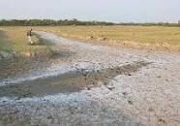
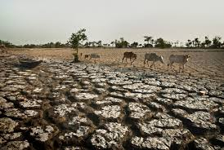
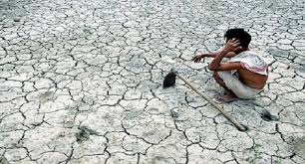
নিচের ছবিগুলো লক্ষ্য কর

Slide 7
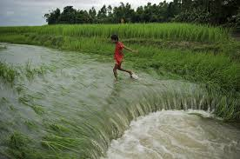
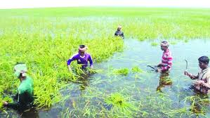
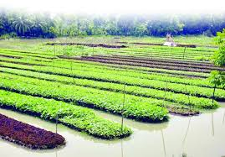
নিচের ছবিগুলো লক্ষ্য কর

Slide 8
আভিযোজন
প্রতিকূল পরিবাশে উদ্ভিদ বেচে থাকার জন্য বিভিন্ন ধরনের শারীরবৃত্তীয় ও জইব-রাসায়নিক পরিবর্তনের মাধ্যমে খাপ খাইয়ে নেয় । খাপ খাইয়ে কৌশলকে অভিযোজন বলে।

Slide 9
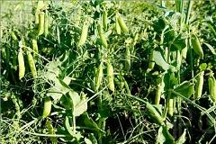
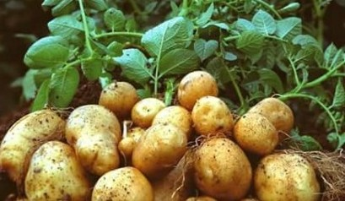
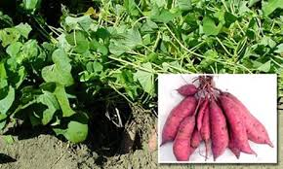
নিচের ছবিগুলো লক্ষ্য কর

Slide 10
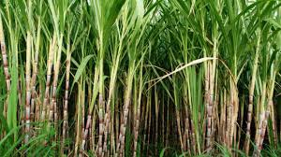
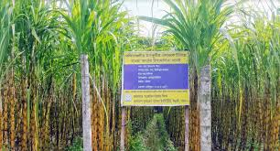
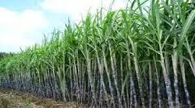
নিচের ছবিগুলো লক্ষ্য কর

Slide 11
মূল্যায়ন
একক কাজঃ ২ টি করে খরা সহনশীল ধানেরও গমের জাতের নাম লিখ।

Slide 12
উত্তর মিলিয়ে নিই
খ. ব্রি ধান -৫৬
ক. ব্রি ধান – ৫৭
ক. বারি গম-২০
খ. বারি গম-২৪

Slide 13
বাড়ীর কাজ
উপকুলীয় এলাকায় বিরুপ আবহাওয়া সহনশীল ফসল চাষের মাধ্যমে খাদ্যের ঘাটতি পূরণ সম্ভব ? যুক্তি দেখাও ।

Slide 14
সকলকে ধন্যবাদ

